Slide 1
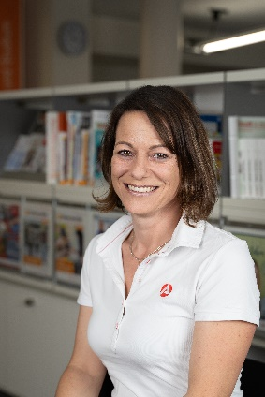
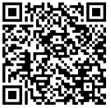
Angebote der Berufsberatung
Kontakt:
Berufsberaterin: Silvia Wehner
Agentur für Arbeit Bad Hersfeld-Fulda
Rangstraße 4
36037 Fulda
Tel: 0661 17 111
Fax: 0661 17 227
E-Mail: Silvia.Wehner@arbeitsagentur.de
Termine:
Nach individueller Vereinbarung in der Schule oder in der Agentur für Arbeit Fulda
Mein Serviceangebot:
Orientierung über berufliche Möglichkeiten und Fragen der Berufswahl
persönliche Berufsberatung in Einzelgesprächen
Klärung individueller Fähigkeiten und Eignung für bestimmte Berufe
Informationen zu Überbrückungs- und Fördermöglichkeiten
Hilfen bei der Bewerbung
Vermittlung von Ausbildungsstellen und dualen Studienplätzen

Slide 2
Meine Notizen
_______________________________________________
_______________________________________________
_______________________________________________
_______________________________________________
_______________________________________________
_______________________________________________
_______________________________________________
_______________________________________________
_______________________________________________
_______________________________________________
_______________________________________________
_______________________________________________
_______________________________________________
_______________________________________________
_______________________________________________
_______________________________________________
_____________________________________________________________________________________________________________________________________________
www.arbeitsagentur.de/jobsuche/
www.arbeitsagentur.de/berufenet/
www.arbeitsagentur.de/berufetv/start
www.planet-beruf.de/schuelerinnen
www.arbeitsagentur.de/k/ausbildungklarmachen

